Slide 1

V-Modell-XT
2003/2004
Dr. Thomas Stütz

Slide 2
V-Modell
1992 entwickelt durch IABG im Auftrag des deutschen Verteidigungsministeriums entwickelt
ursprünglich für öffentlichen Bereich, wurde von Industrie übernommen
versucht alle Aspekte des Software-Engineering abzudecken (Entwicklung, KM, QS, PM)
Neue Version V-Modell XT ab 2004

Slide 3
Rational Unified Process (RUP)
dem RUP liegen objektorientierte Konzepte als auch die UML zugrunde
bietet im Gegensatz zum V-Modell keine Methodenunabhängigkeit
Er setzt sich aus vier Phasen und diversen Disziplinen zusammen, die phasenüber-greifend und in jeder Iteration durchgeführt werden.
ist im Gegensatz zum V-Modell nicht kostenfrei, wird aber dafür jährlich überarbeitet und ist auch mehr an die Objektorientierung ausgerichtet

Slide 4
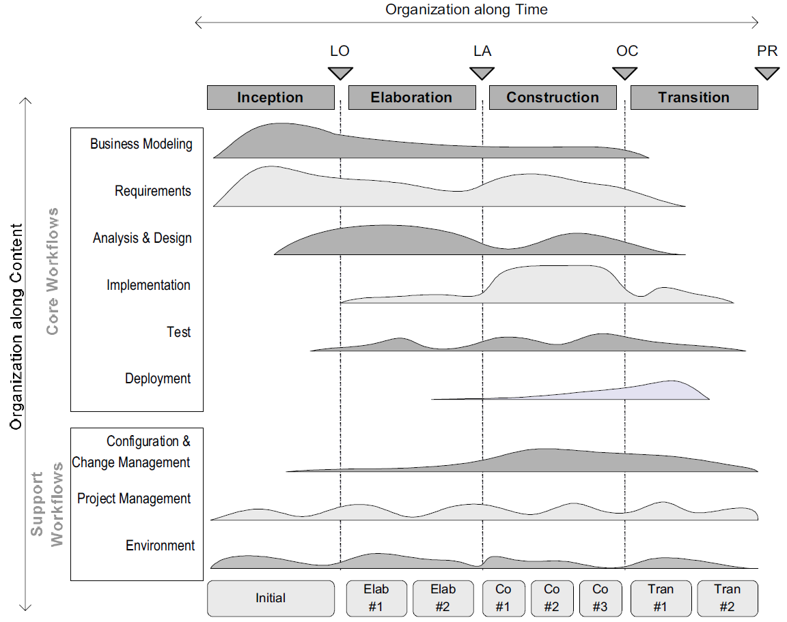

Slide 5
Gliederung des V-Modells
Teil 1 Regelungsteil: enthält die verbindlichen Regelungen für die durchzuführenden Arbeitsschritte (Aktivitäten) und Ergebnisse (Produkte)
Teil 2 Behördenspezifische Ergänzungen: deutsche Bundeswehr und zivile Bundesverwaltung
Teil 3 Handbuchsammlung: enthält eine Reihe von Handbüchern zu speziellen Themen wie IT-Sicherheit oder den Einsatz objektorientierter Sprachen
verbindlich

Slide 6
Verwendungsarten des V-Modells
Vertragsgrundlage: definiert eindeutig den Erstellungsprozess und den Lieferumfang der HW/ SW bzw. die Vollständigkeit der Dokumentation.
Arbeitsanleitung: dient durch die detaillierten Beschreibungen der Aktivitäten und der Entwicklungsdokumentation bei der Systementwicklung als Leitfaden und konkrete Arbeitsanleitung.
Kommunikationsbasis: Durch die Beschreibung der Vorgehensweise, der Entwicklungsdokumente und die Bereitstellung des eines Glossars dient es als Basis wechselseitigen Verständnisses und reduziert Reibungsverluste zwischen Auftraggeber, Nutzer, Auftragnehmer und Entwickler.

Slide 7
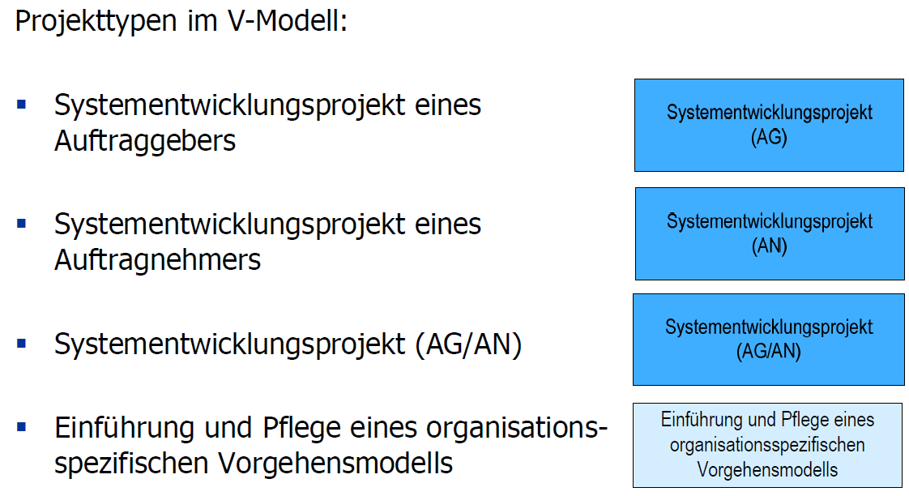
Projekttyp
Notes:
Das V-Modell kann in vielfältigen Projektkonstellationen als Richtschnur für die systematische Führung
und Abwicklung eines Projektes Gewinn bringend eingesetzt werden. Nicht jedes V-Modell-Projekt läuft
stereotyp nach dem gleichen Schema ab. Abhängig von charakteristischen Projektmerkmalen lassen
sich die einzelnen Projektvarianten klassifizieren und in Projekttypen einteilen. Diese Klassifizierung
der Projektvarianten wird im Folgenden kurz vorgestellt.
Die wichtigsten Projektmerkmale, die zur Klassifizierung von V-Modell-Projekten herangezogen werden,
sind der Projektgegenstand und die Projektrolle. Der Projektgegenstand eines V-Modell-Projektes ist
entweder die Entwicklung eines Systems oder eines organisationsspezifisches Vorgehensmodells. Die
Projektrolle lautet entweder Auftraggeber oder Auftragnehmer und bezeichnet die Position, die ein
V-Modell-Projekt gegenüber anderen Projekten einnimmt. Jede dieser beiden Projektrollen impliziert
eine spezifische Sichtweise auf das Systementwicklungsprojekt und zieht eine Reihe von spezifischen
Projektaufgaben nach sich.

Slide 8
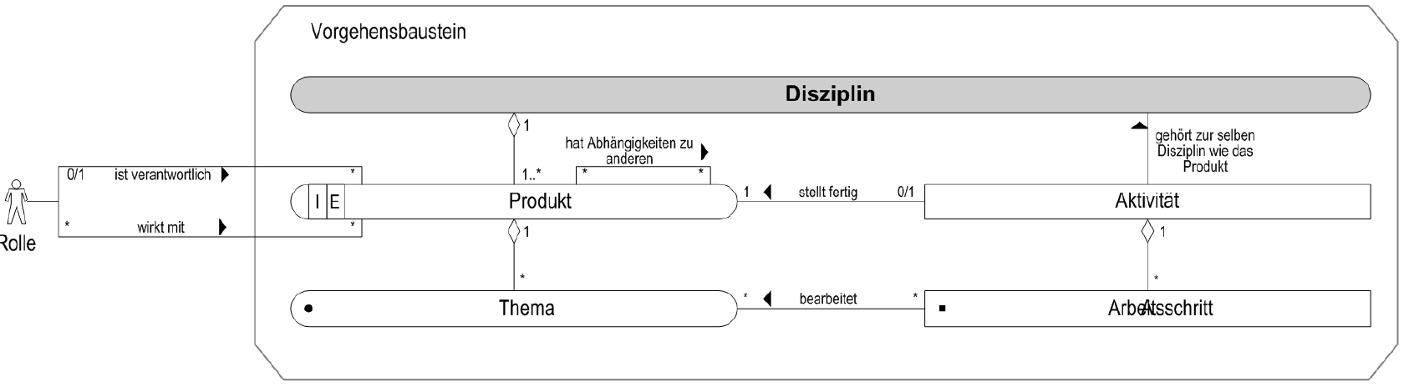
Vorgehensbausteine
Ein Vorgehensbaustein ist eine konkrete Aufgabenstellung
kapselt Produkte, Aktivitäten und Rollen, die für die Erfüllung dieser Aufgabenstellung relevant sind und damit inhaltlich zusammengehören
Notes:
Produkte werden im V-Modell mit abgerundeten Ecken dargestellt, Aktivitäten dagegen in Form von
Rechtecken.
Als Produkte werden die zu erarbeitenden Ergebnisse und Zwischenergebnisse bezeichnet. Die Gesamtheit
aller Produkte wird hierarchisch strukturiert, indem inhaltlich eng zusammengehörende Produkte
zu Produktgruppen zusammengefasst werden. Darüber hinaus kann ein komplexes Produkt in mehrere
Themen gegliedert sein.
Die einzelnen Produkte können voneinander abhängig sein. Eine solche Produktabhängigkeit beschreibt
eine Konsistenzbedingung zwischen zwei oder mehreren Produkten. Dabei kann eine Produktabhängigkeit
sowohl innerhalb eines Vorgehensbausteins als auch zwischen Produkten verschiedener Vorgehensbausteine
bestehen.
Ein Produkt wird explizit als initiales Produkt oder als externes Produkt ausgewiesen. Als initial
werden diejenigen Produkte bezeichnet, die in jedem V-Modell-Projekt immer und genau einmal erstellt
werden müssen, beispielsweise das Projekthandbuch oder der Projektplan. Produkte, die nicht im
Rahmen des betrachteten V-Modell-Projektes erstellt, sondern als Eingabe an das V-Modell-Projekt übergeben
werden, werden als externe Produkte bezeichnet. Die Struktur und die inhaltlichen Anforderungen
an diese externen Produkte sind jedoch bereits im V-Modell vorgegeben.

Slide 9
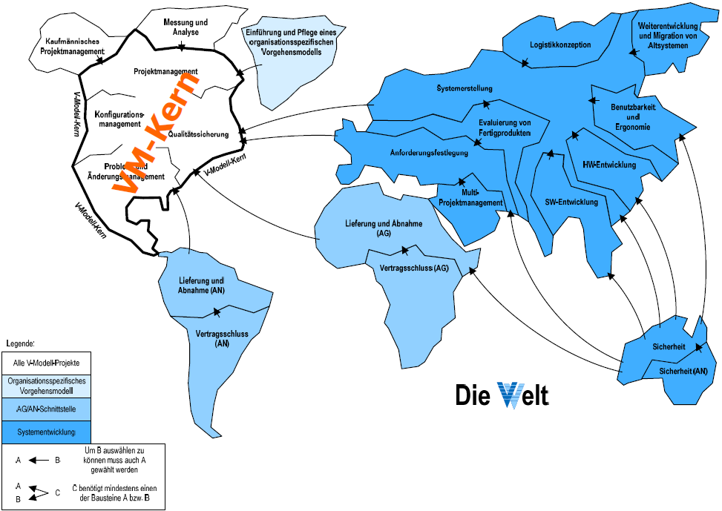
V-Modell-Kern und Vorgehensbaustein-Landkarte

Slide 10
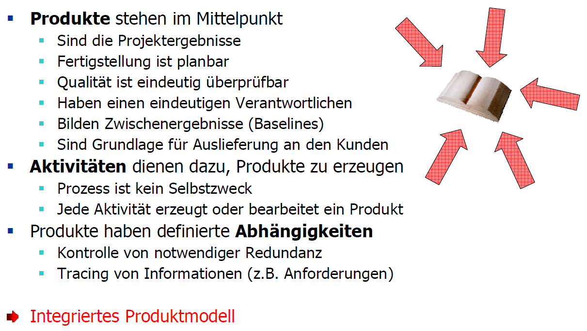
V-Modell-XT: Produktzentrierter Ansatz

Slide 11
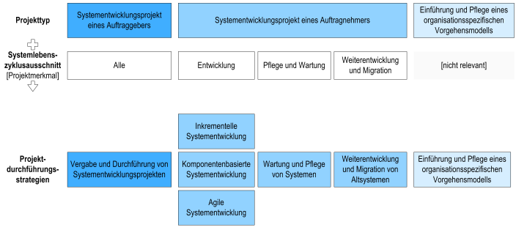
Projektdurchführungsstrategien

Slide 12
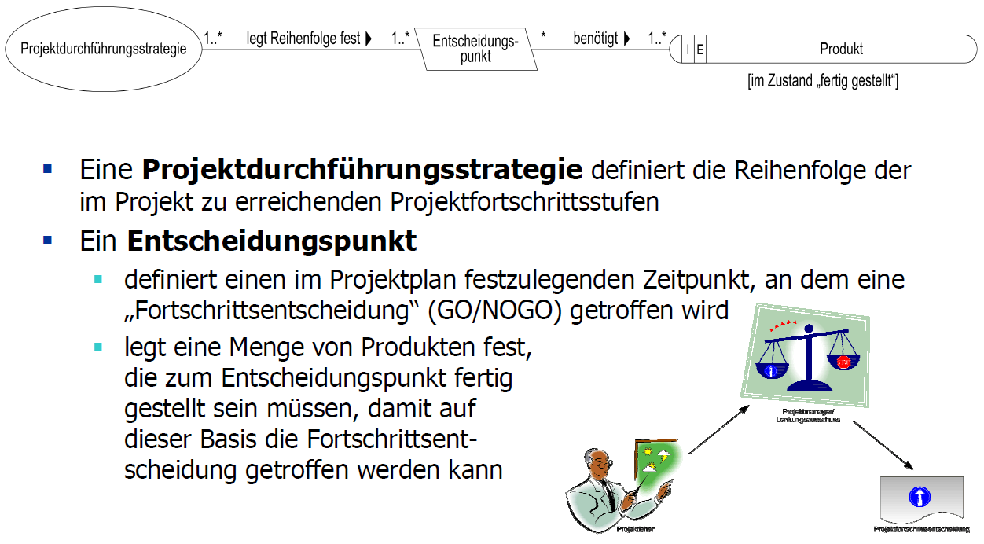
Projektdurchführungsstrategien und Entscheidungspunkte

Slide 13
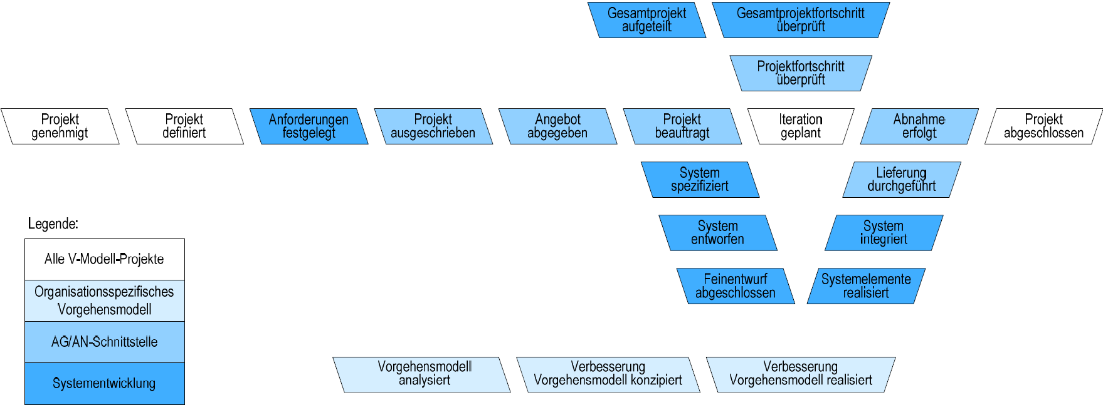
Entscheidungspunkte 2
Die Entscheidungspunkte legen zusammen mit den Projektdurchführungsstrategien das "Wann" und "Was" fest, also wann welche Produkte fertiggestellt sein müssen.

Slide 14
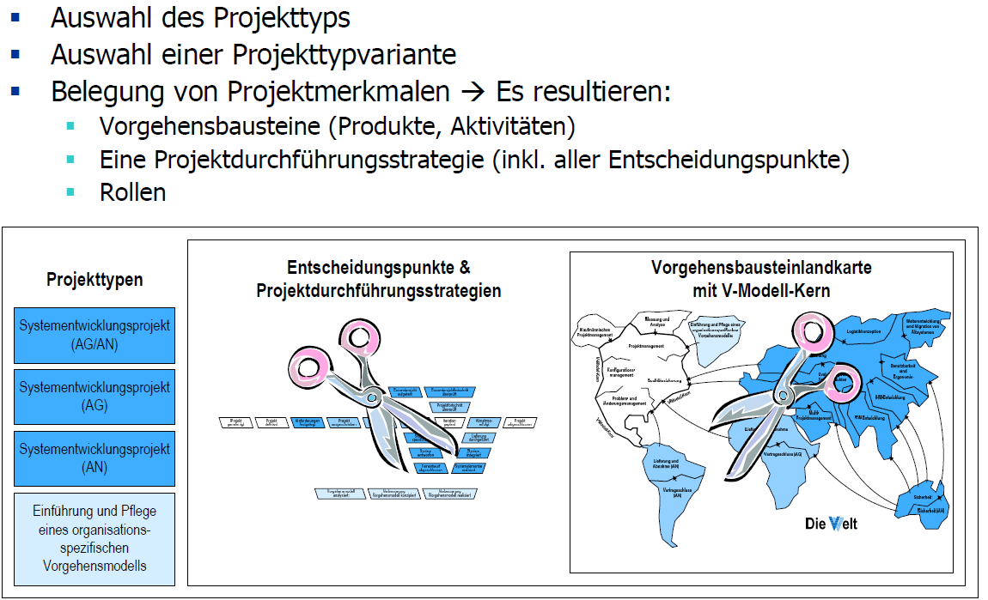
Gesamtstruktur und Projekttypen

Slide 15
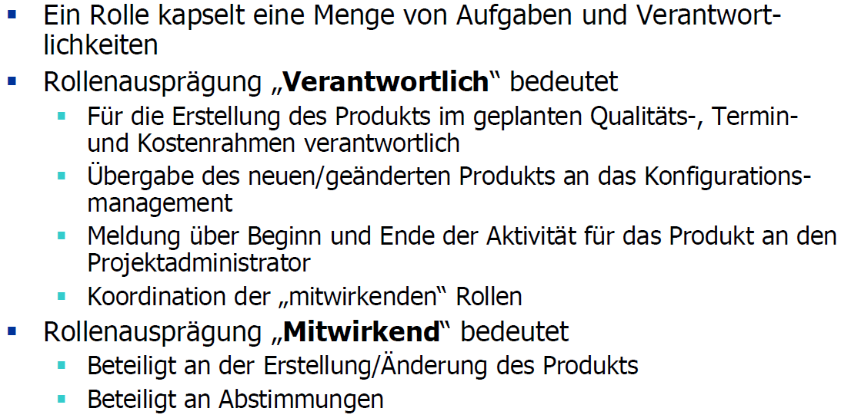
Rollen im V-Modell 1

Slide 16
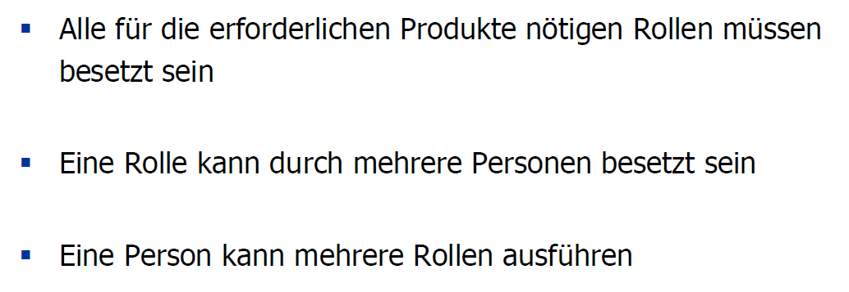
Rollen im V-Modell 2

Slide 17
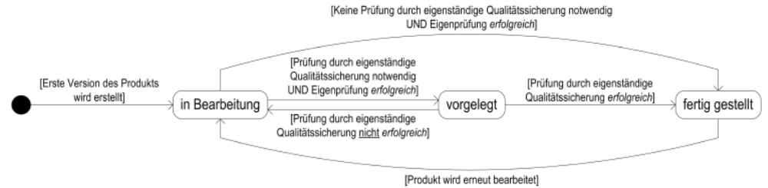
V-Modell-Kern*
Projektmanagement (mit Projektorganisation und Projektplanung)
Qualitätssicherung und Produktzustandsmodell
Konfigurationsmanagement
Problem- und Änderungsmanagement
und
Tailoring (Projektspezifische Anpassung)
*Der V-Modell-Kern entspricht den Submodellen im V-Modell 97 ohne SE
Notes:
Unter Tailoring wird im V-Modell die Festlegung des Projekttyps und damit der anzuwendenden Vorgehensbausteine und Projektdurchführungsstrategien
verstanden.
Die Qualität des Projektergebnisses ist sowohl konstruktiv als auch analytisch in der Entwicklung
sicher zu stellen. Es ist essentiell, die analytische Qualitätssicherung parallel zum und unabhängig
vom konstruktiven Entstehungsprozess durchzuführen. Für die Durchführung der Qualitätssicherung im
Projekt ist eine einheitliche und abgestimmte Vorgehensweise, die von allen Projektbeteiligten verstanden,
getragen und gelebt wird, notwendig.
Das Konfigurationsmanagement verwaltet entsprechend dem Projektplan alle Produkte sowie die
Produktkonfigurationen. Eine Produktkonfiguration identifiziert eine Menge zusammengehöriger
Produkte aus der Produktbibliothek in einer bestimmten Version und in ihrem jeweiligen Bearbeitungszustand
- so genannte Produktversionen.
Das Ziel des Konfigurationsmanagements ist folglich, die gegenwärtige und vergangene
Produktkonfiguration eines Systems sowie den Stand der Erfüllung seiner physischen und funktionalen
Anforderungen zu dokumentieren und jederzeit während des gesamten Systemlebenszyklus
volle Transparenz darüber herzustellen.
Problem- und Änderungsmanagement
Während der gesamten Projektlaufzeit werden Produkte überarbeitet und geändert. Ab einem gewissen
Fertigstellungsgrad ist es notwendig die Änderungen an Produkten auch formal zu verfolgen und nachzuvollziehen.
Dieses formale Problem- und Änderungsmanagement ist im Vorgehensbaustein Problemund
Änderungsmanagement festgelegt. Dieses Verfahren wird im Projekthandbuch projektspezifisch
ausgestaltet. Hierbei wird insbesondere auch festgelegt, für welche Arten von Änderungen das formale
Problem- und Änderungsmanagement angewendet werden muss. Dabei ist zu beachten, dass Produkte
erst im Zustand fertig gestellt Gegenstand des formalen Problem- und Änderungsmanagements sein
können.

Slide 18
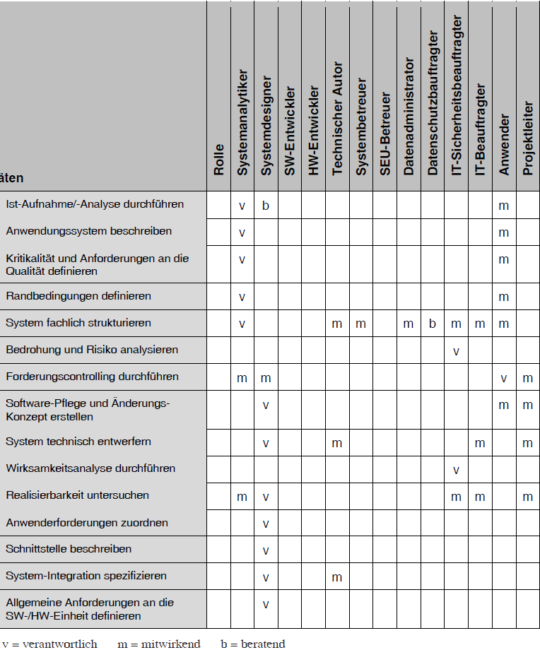
Verantwortungsmatrix

Slide 19
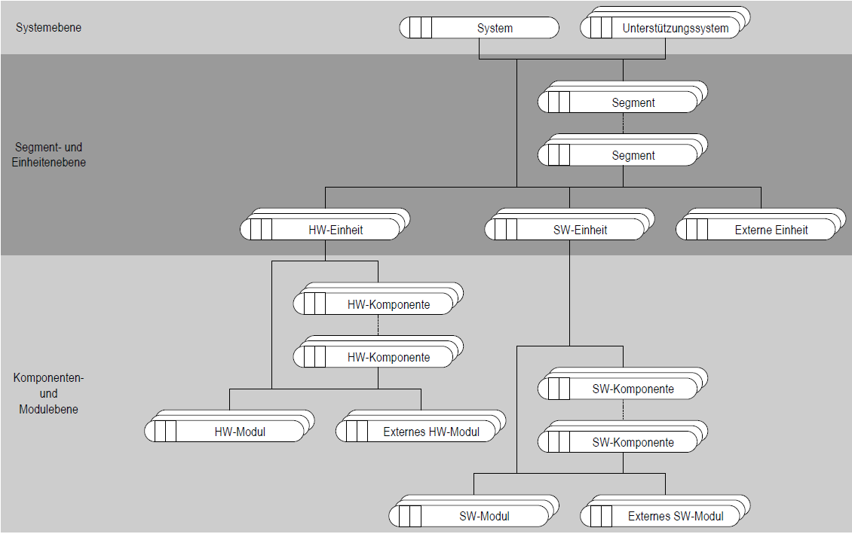
Erzeugnisstruktur und Systemstruktur

Slide 20
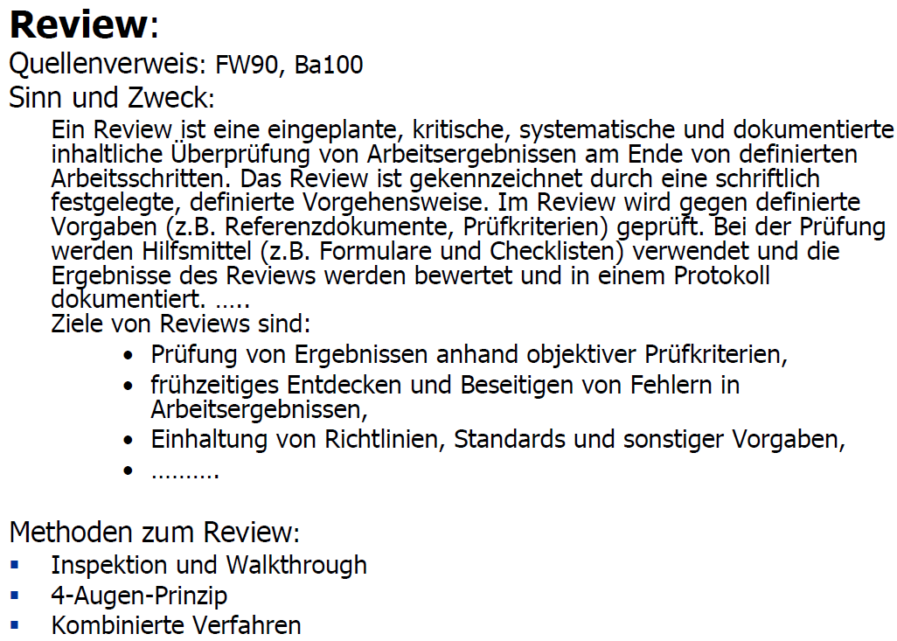
Bsp für Methoden/Werkzeuge 1

Slide 21
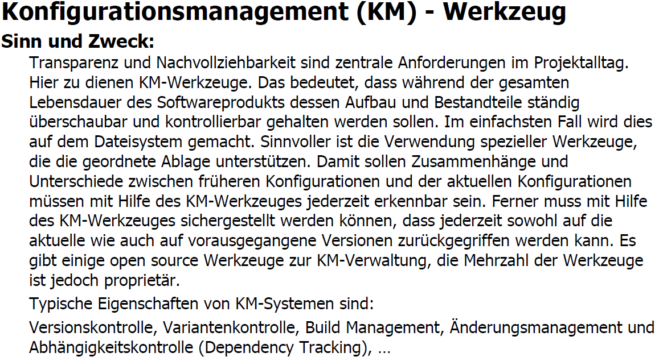
Bsp für Methoden/Werkzeuge 2

Slide 22
Quellen
http://www.v-modell-xt.de

